Slide 1
The First iOS Study
2019.07.01

Slide 2
Brief Review of Assignment
Shortcut Keys for Xcode
CocoaTouch Framework
Storyboard
Connection between Storyboard & Class
UIKit
AppDelegate, Delegate, DataSource
UILabel
UITextView
UITextField
UIButton
AutoLayout
About Toy-Project
Contents
Notes:
공부해온 내용 간단 설명
Xcode 단축키
cocoatouch
Storyboard
스토리보드랑 클래스 연결방법
Uikit
appDelegate
uiLabel
uiTextView
uiTextfield
Uibutton
autoLayout
toyproject

Slide 3
Review
4. 클래스
클래스 예제 : (https://goo.gl/D1tZfA)
5. 프로토콜
프로토콜 예제 : (https://goo.gl/dazWVA)
6. 옵셔널
옵셔널 예제 : (https://goo.gl/yjoIyV)
옵셔널 추출 예제 : (https://goo.gl/MnWBwP)
옵셔널 체이닝 & nil 병합 연산자 예제
: (https://goo.gl/sdniF6)
기본 자료형
기본 데이터 타입 예제 : (https://goo.gl/68fazH)
2. 제어문, 반복문
조건문 예제 : (https://goo.gl/azaR1a)
반복문 예제 : (https://goo.gl/xnNosv)
7. 클로져
클로져 기본 예제 : (https://goo.gl/Qu4DH7)
클로져 고급 예제 : (https://goo.gl/Qu4DH7)
3. 함수
함수 예제 : (https://goo.gl/kmyK3w)

Slide 4
Shortcut
Key
Cmd + R : build & execute simulator
Cmd + / : marking
Cmd + backspace : remove line
Opt + backspace : remove word
Ctrl + I : re-indent
Cmd + . : exit build
Cmd + shift + O : Spotlight in Xcode
Cmd + shift + L : Search Source Block / items
Notes:
Command + R: Simulator 실행
Command + /: 주석 처리
Command + Backspace: 한 줄 지우기
Ctrl + i: 코드 이쁘게 들여쓰기
Option + Backspace: 한 단어 지우기

Slide 5
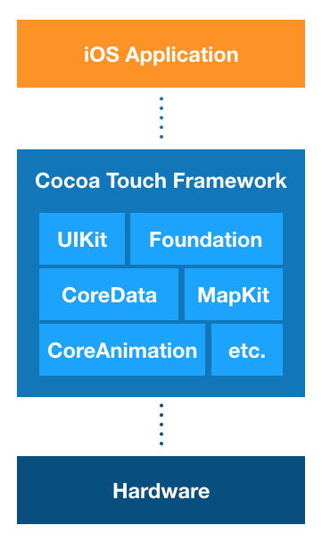
Cocoa
Touch
Cocoa framework: macOS용
CocoaTouch framework: iOS용
iOS Application 개발 환경에서 사용
최상위 레벨의 framework
App의 다양한 기능 구현에 필요한 여러 프레임워크 포함
ex) UIKit, Foundation framework

Slide 6
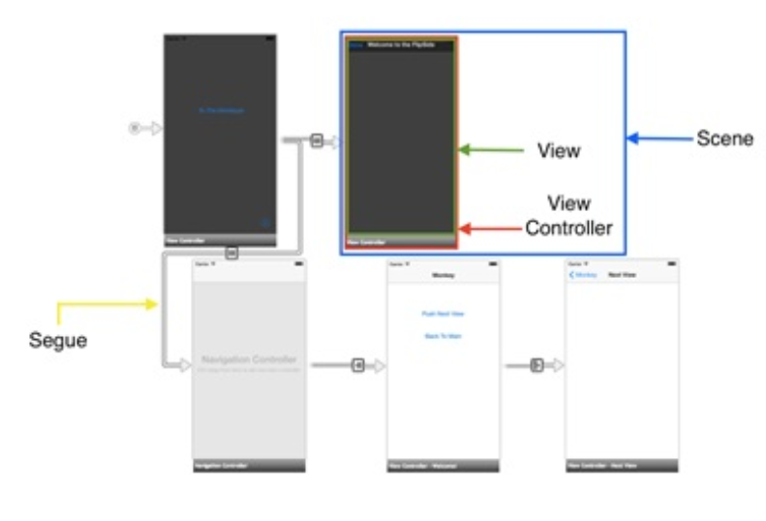
Storyboard
Scene
View Controller or Single View
Segue
View Controller 사이의 전환/이동

Slide 7
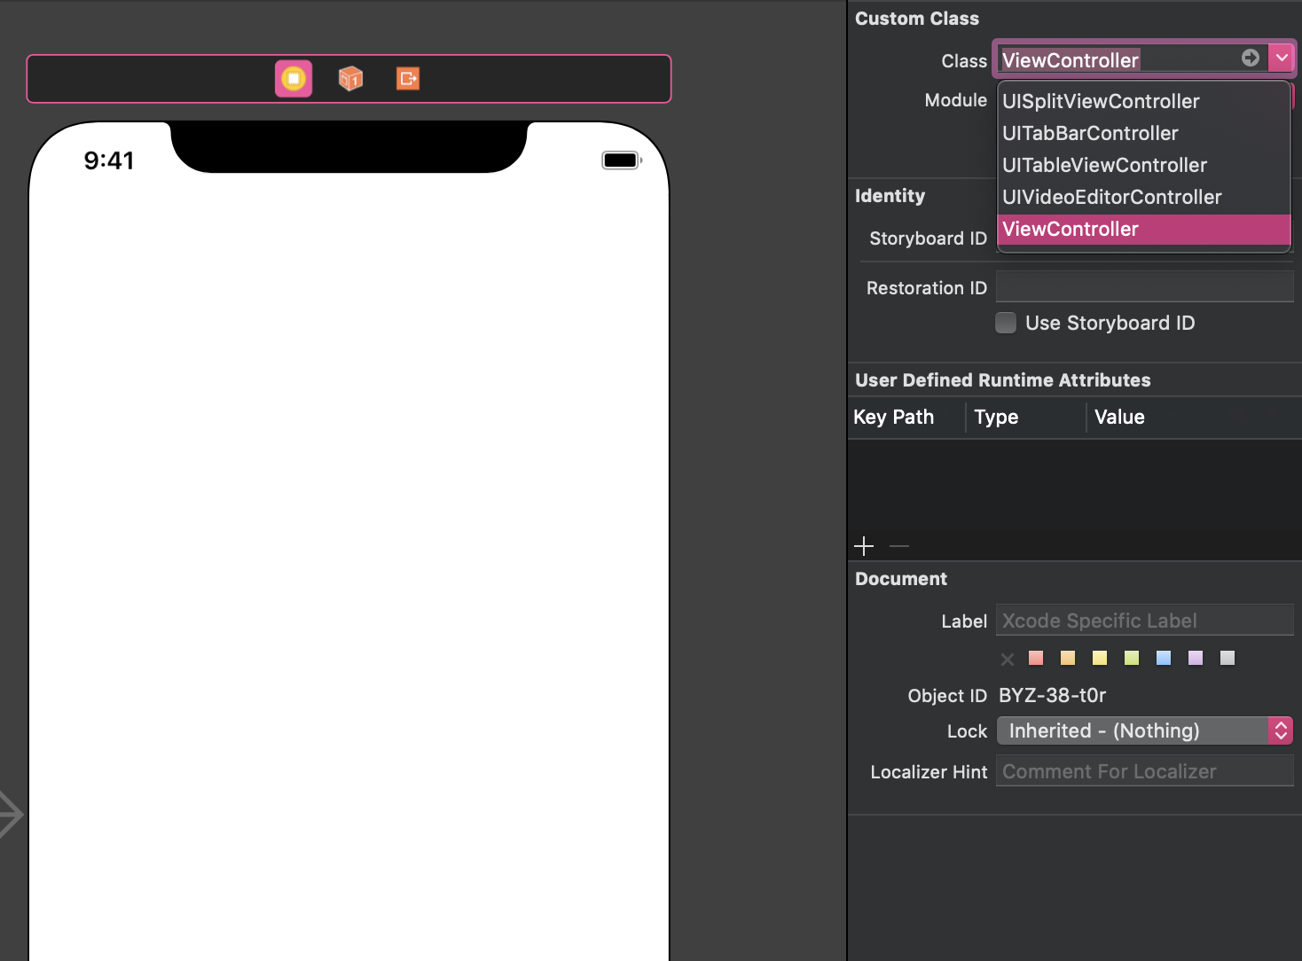
Connecting
Storyboard에 원하는
View Controller를 추가
해당 VC에 해당하는 Class 추가
추가한 Class를 인터페이스 빌더에서
Custom Class로 연결

Slide 8
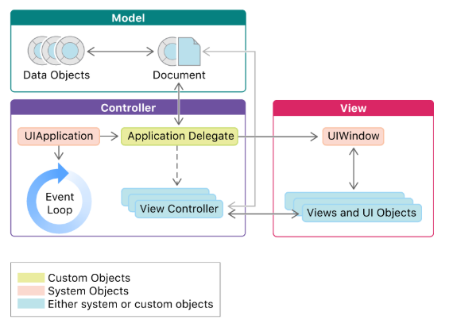
UIKit
iOS 애플리케이션의 사용자 인터페이스를
구현하고 이벤트를 관리하는 프레임워크
iOS 애플리케이션 개발 시 사용자에게
보여질 화면을 구성하고 사용자 액션에
대응에 관련된 다양한 요소를 포함
제스처 처리, 애니메이션, 그림 그리기,
이미지 처리, 텍스트 처리 등 사용자 이벤트
처리를 위한 클래스를 포함
테이블뷰, 슬라이더, 버튼, 텍스트 필드, 얼럿 창 등
애플리케이션의 화면을 구성하는 요소를 포함

Slide 9
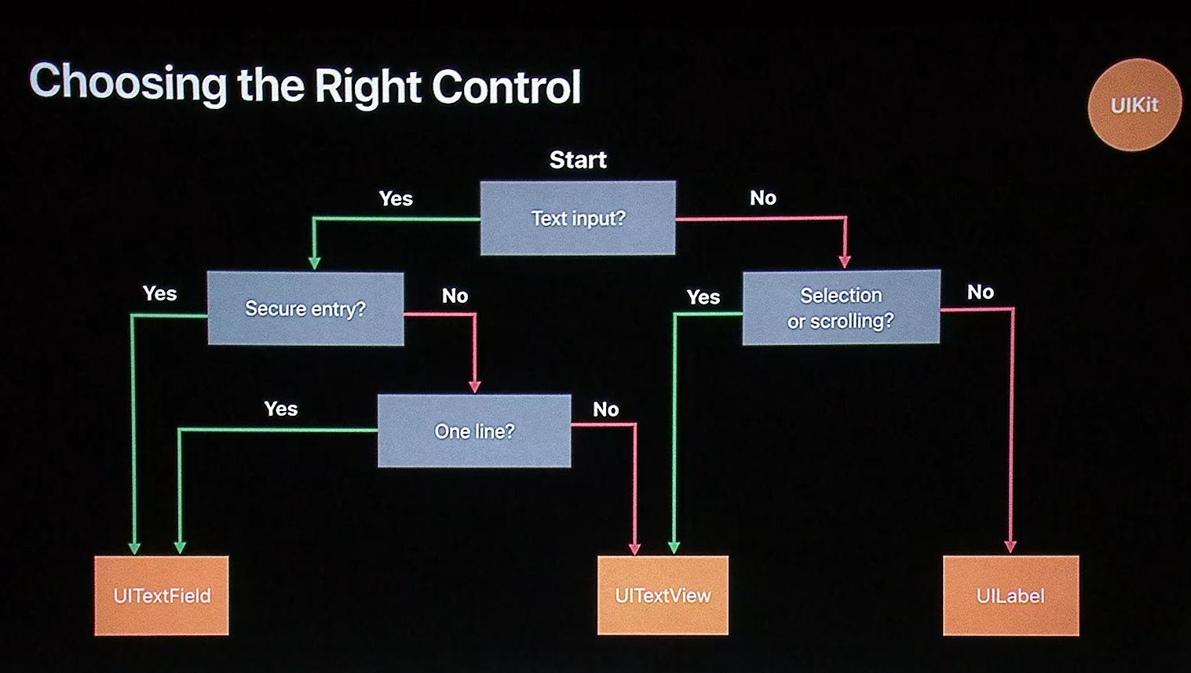
UIKit
[기능별 요소]
사용자 인터페이스
View and Control : 화면에 콘텐츠 표시
View Controller : 사용자 인터페이스 관리
Animation and Haptics : 애니메이션과 햅틱을 통한
피드백 제공
Window and Screen : 뷰 계층을 위한 윈도우 제공
사용자 액션
Touch, Press, Gesture: 제스처 인식기를 통한
이벤트 처리 로직
Drag and Drop: 화면 위에서 드래그 앤 드롭 기능
Peek and Pop: 3D 터치에 대응한 미리 보기 기능
Keyboard and Menu: 키보드 입력을 처리 및
사용자 정의 메뉴 표시

Slide 10
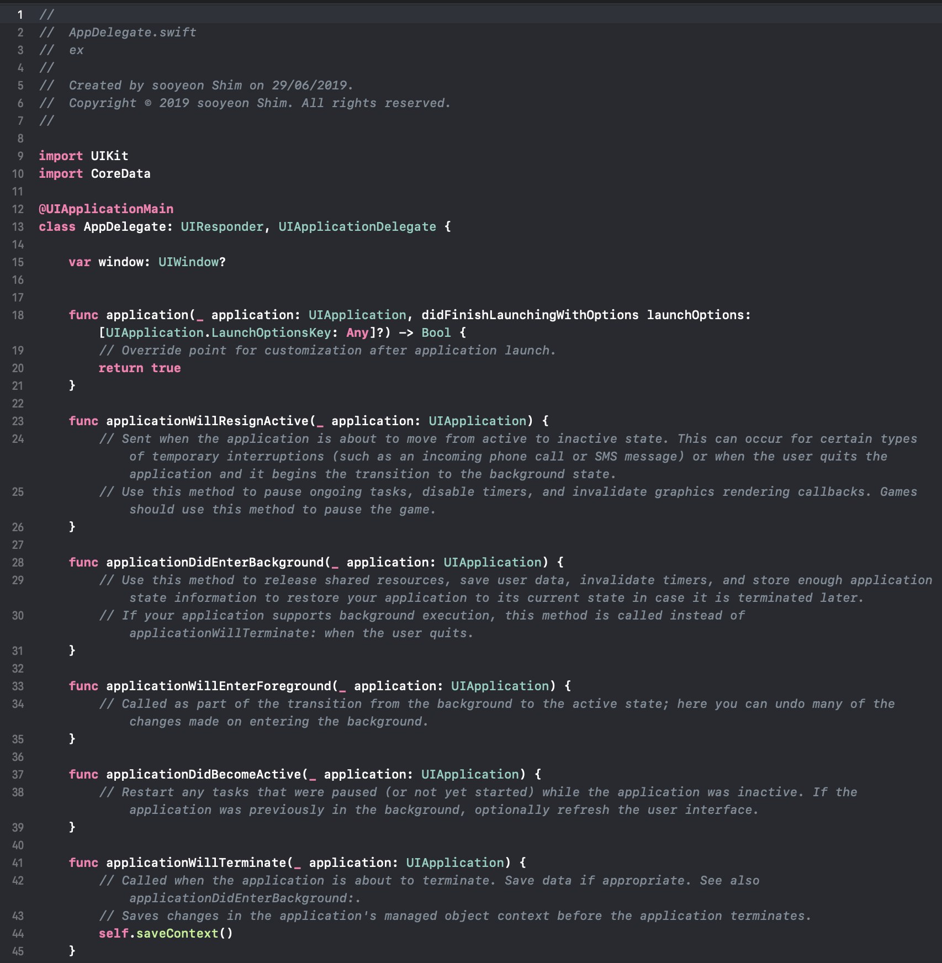
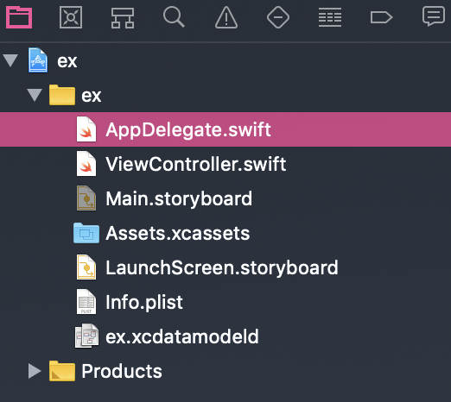
App
Delegate
App이 해야 할 일을 대신 구현
App이 해야 할 일:
Background 진입,
Foreground 진입,
외부에서의 요청(apns) 등
앱은 UIApplication이라는 객체로 추상화 되어 Run Loop를 통해 프로그램 코드를 실행
개발자는 AppDelegate를 통해 UIApplication의 역할의 일부를 위임받아 UI를 그리면서 앱이 탄생

Slide 11
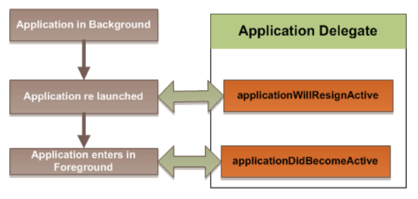
App
Delegate
AppDelegate.swift가 있으므로 AppDelegate 클래스가 만들어짐
AppDelegate 클래스에 인스턴스인 app delegate가 우리의 앱 내용이 그려질 창(window)를 만드는 것
entry point와, 앱의 입력 이벤트를 전달하는 run loop를 생성
UIApplicationMain속성에 의해 수행되며, 이 속성은 파일의 맨 위에 나타남
application object: app life cycle 담당
(Not Running, Inactive, Active, Background, Suspended)

Slide 12
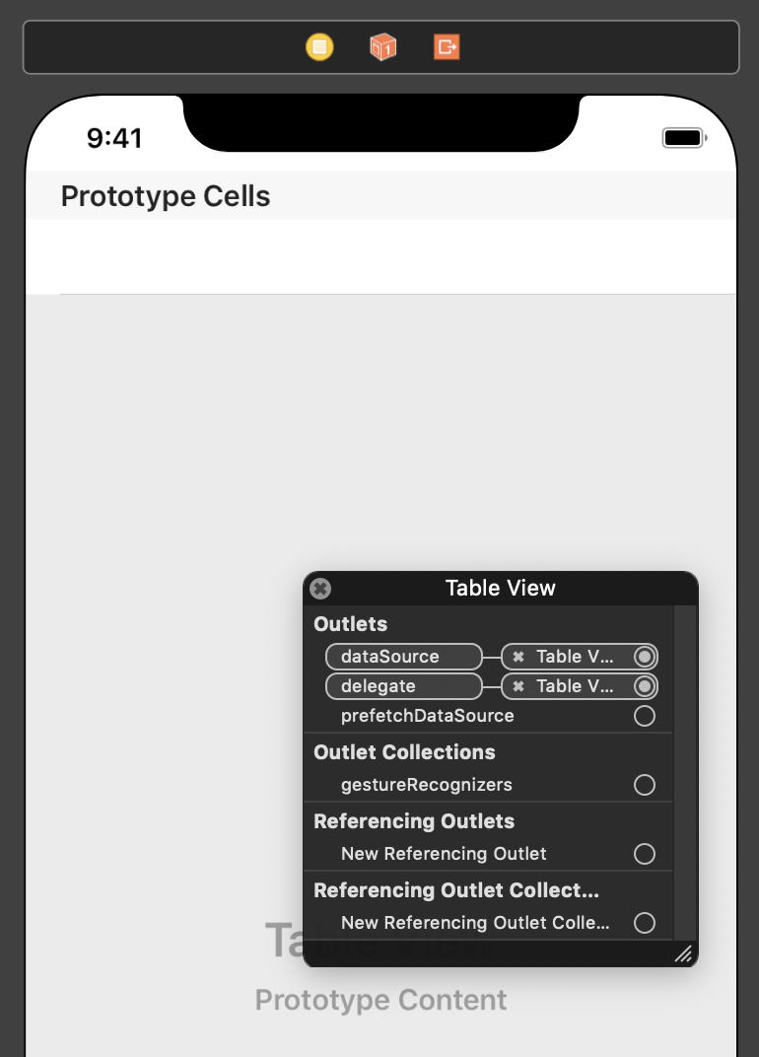
Delegate
&
DataSource
Delegate
User Interface 제어에 관련된 권한을 위임받음
사용자가 그 보이는 부분 중 어떤 것을 클릭하거나
어떤 행동을 했을 때, 그 행동에 대한 동작을 수행
Datasource
데이터를 제어하는 기능을 위임받음
보여주는 것들 담당

Slide 13
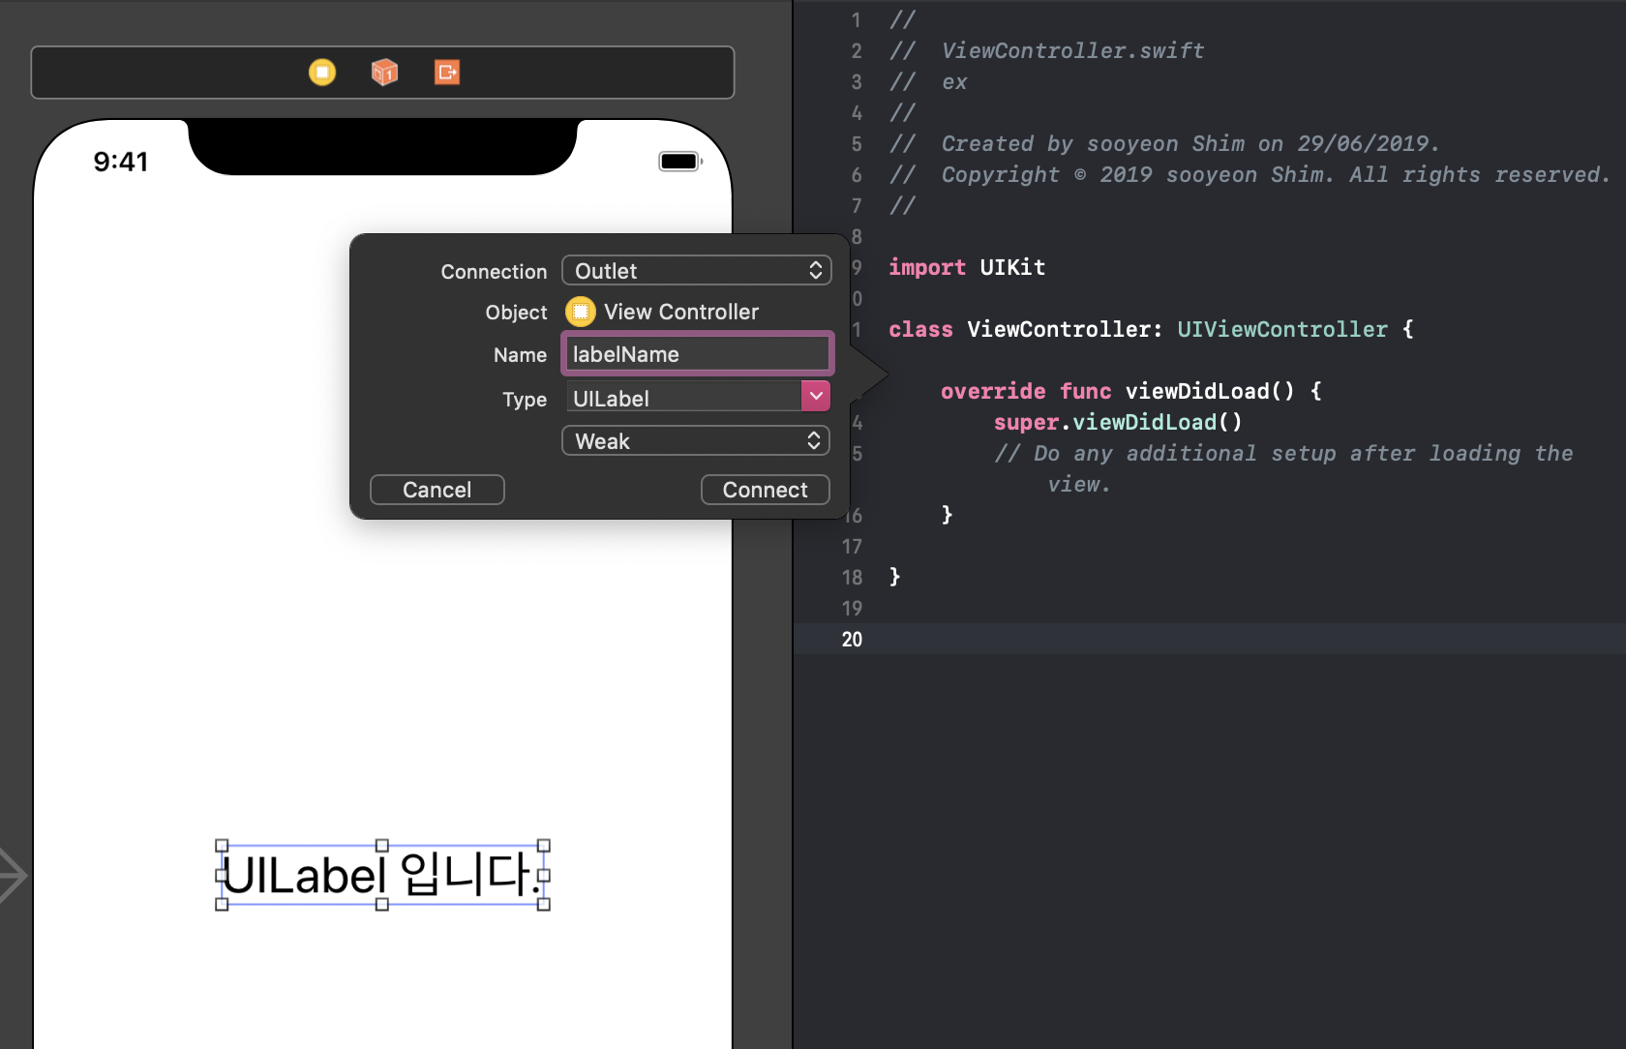
UILabel
UILabel
한 줄 또는 여러 줄의 텍스트를 보여주는 뷰
UIButton 등의 컨트롤의 목적을 설명하기 위해
사용하는 경우가 많음
read-only text view
Label 생성 3단계
레이블을 생성하십시오.
레이블이 표시할 문자열을 제공하십시오.
레이블의 모양 및 특성을 설정하십시오.
Label 주요 프로퍼티
레이블의 프로퍼티에 접근해 나타내려는 문자의 내용, 색상, 폰트, 문자정렬방식, 라인 수 등을 조정할 수 있음
레이블의 프로퍼티의 값을 설정하는 방식에는 프로그래밍 방식과 스토리보드의 인스펙터를 이용한 방법이 있음
ex) text, textColor, font, textAlignment, numberOfLines, lineBreakMode

Slide 14
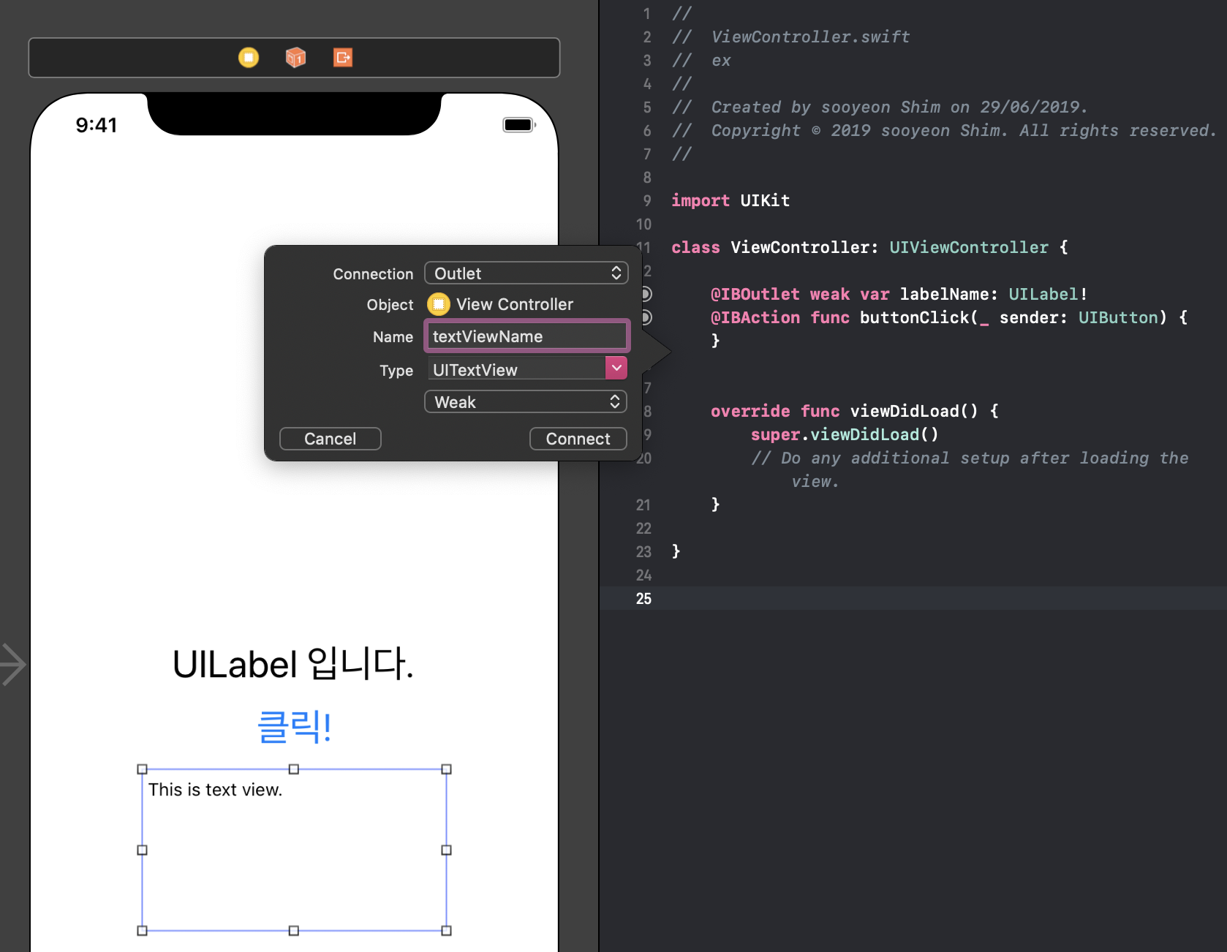
UITextView
UITextView
scrollable하고 여러 줄 입력 가능한 text region(vertical scrolling)
한번에 보여줄 수 없더라도 상관없음
editable함

Slide 15
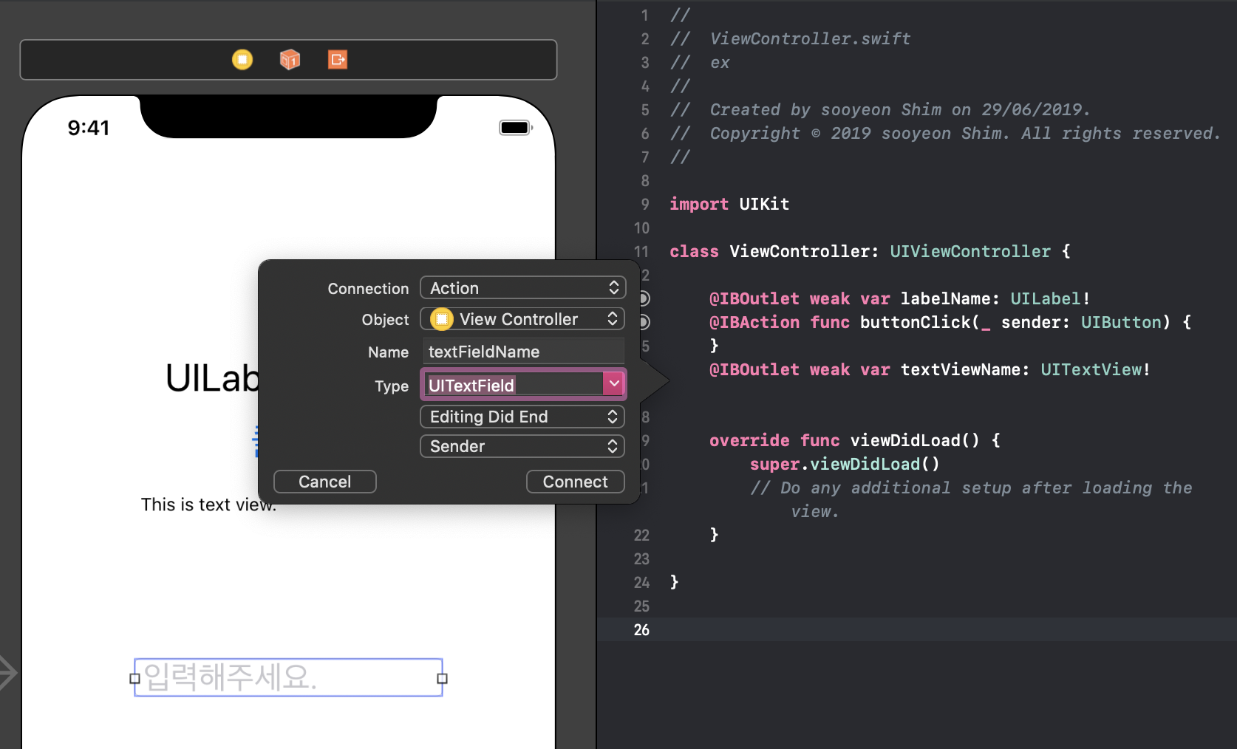
UITextField
UITextField
editable함
User가 키보드의 return 버튼을 누르면 target object에 액션 메시지를 보냄
scrolling 불가능
한번에 보여줄 수 없을 때 horizontal character seeking 가능
보통 짧은 text input일 때 사용

Slide 16
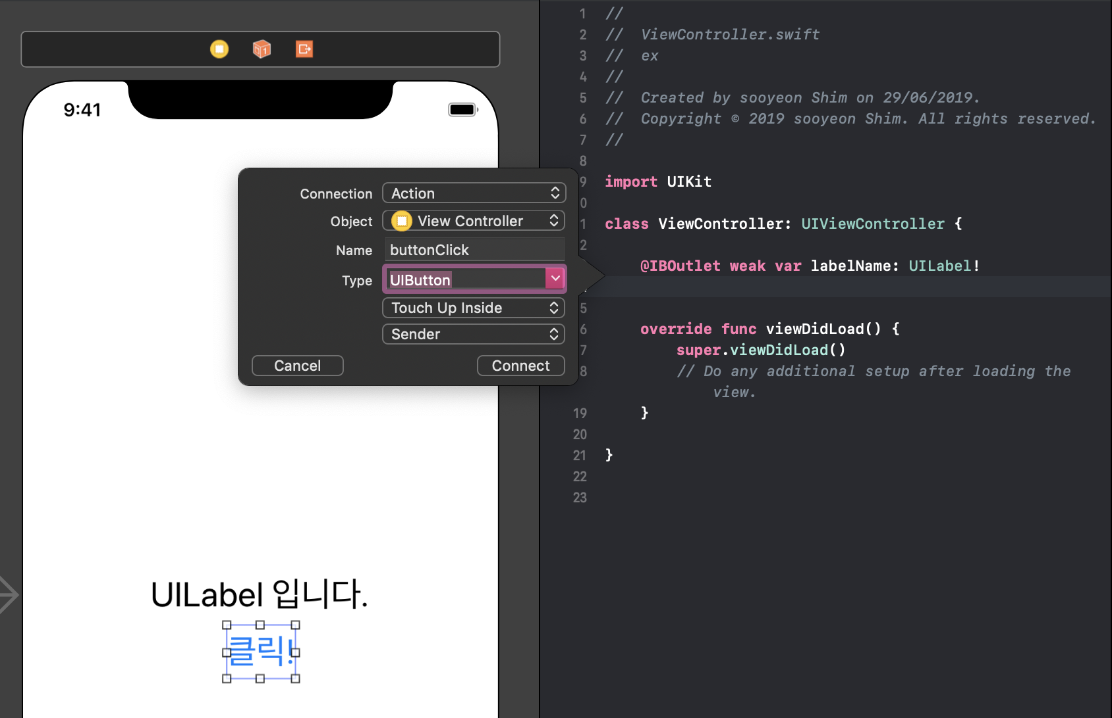
버튼 생성 3단계
버튼을 생성하고 버튼의 유형을 선택하세요.
버튼을 나타내기 위한 문자(타이틀)를 입력하거나,
이미지를 설정한 뒤 크기를 조정하세요.
버튼에 특정 이벤트가 발생할 때 작동할 하나
이상의 메서드를 연결하세요.
사용자 상호작용에 반응
사용자가 버튼을 터치하면 버튼에 연결된 액션 메서드가
호출되어 원하는 작업이 실행
버튼과 메서드 연결 방법
addTarget(_:action:for:) 메서드 사용
인터페이스 빌더에서 연결(@IBAction)
버튼의 상태
Default, highlighted, focused, selected, disabled
조합된 상태일 수 있음
버튼의 주요 메서드
title, setTitle, image, setImage,
backgroundImage, setBackgroundImage
UIButton

Slide 17
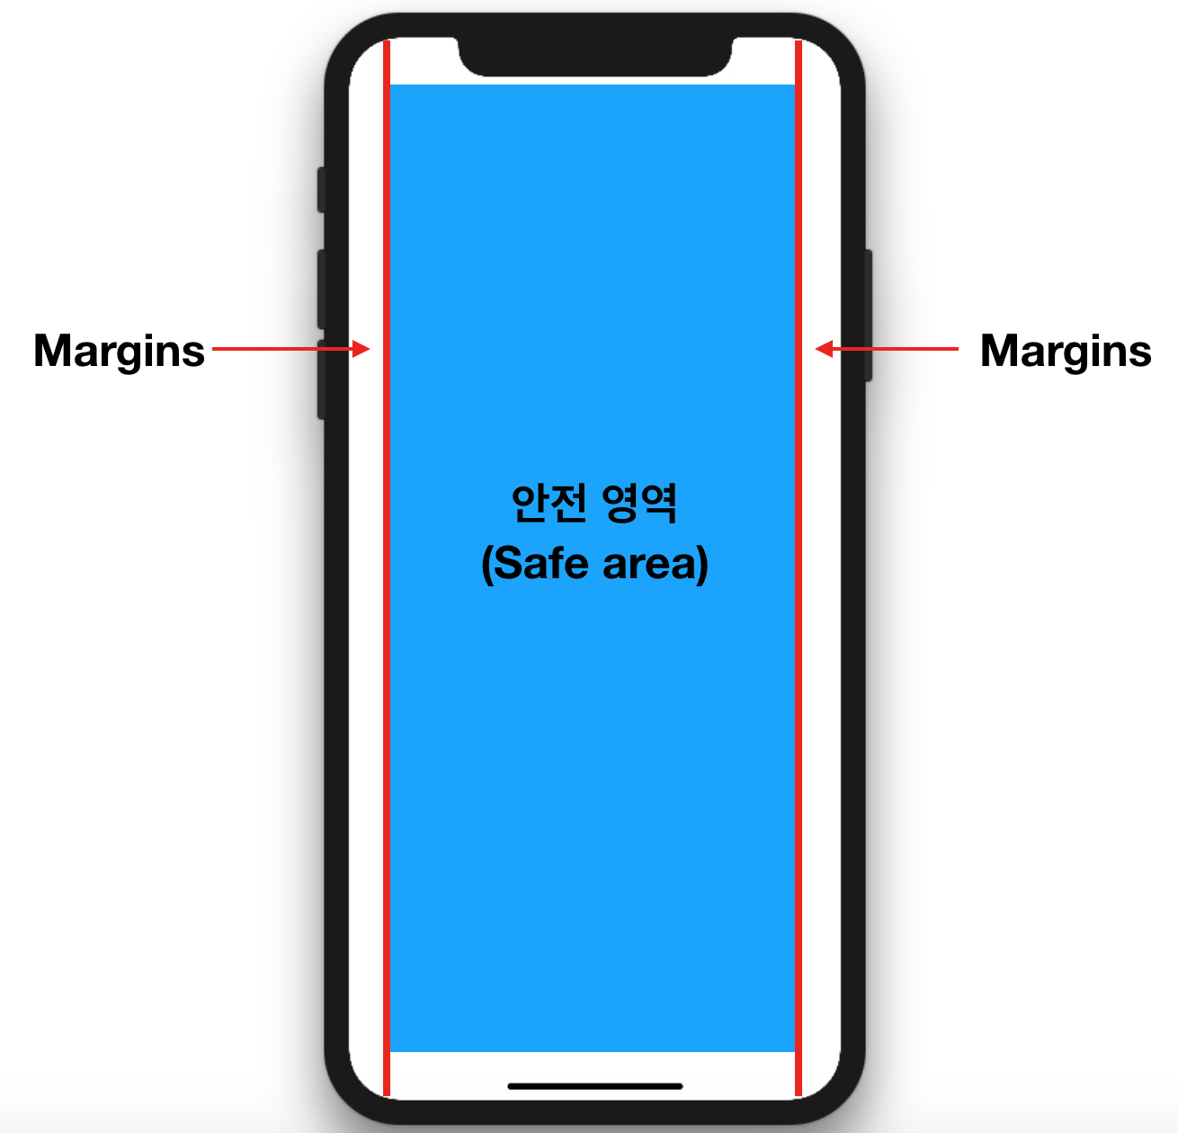
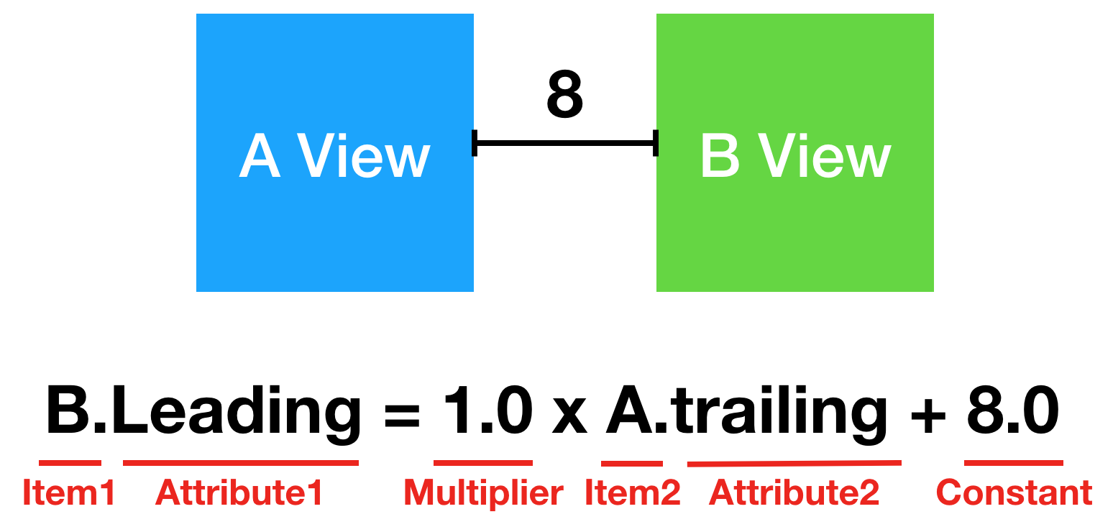
AutoLayout
Storyboard 사용
뷰의 제약 사항을 바탕으로 뷰 체계 내의 모든 뷰의 크기와 위치를 동적으로 계산
애플리케이션을 사용할 때 발생하는 외부 변경과 내부 변경에 동적으로 반응하는
사용자 인터페이스를 가능하게 함
Control-drag, stack tool, align, pin tool, resolve tool

Slide 18
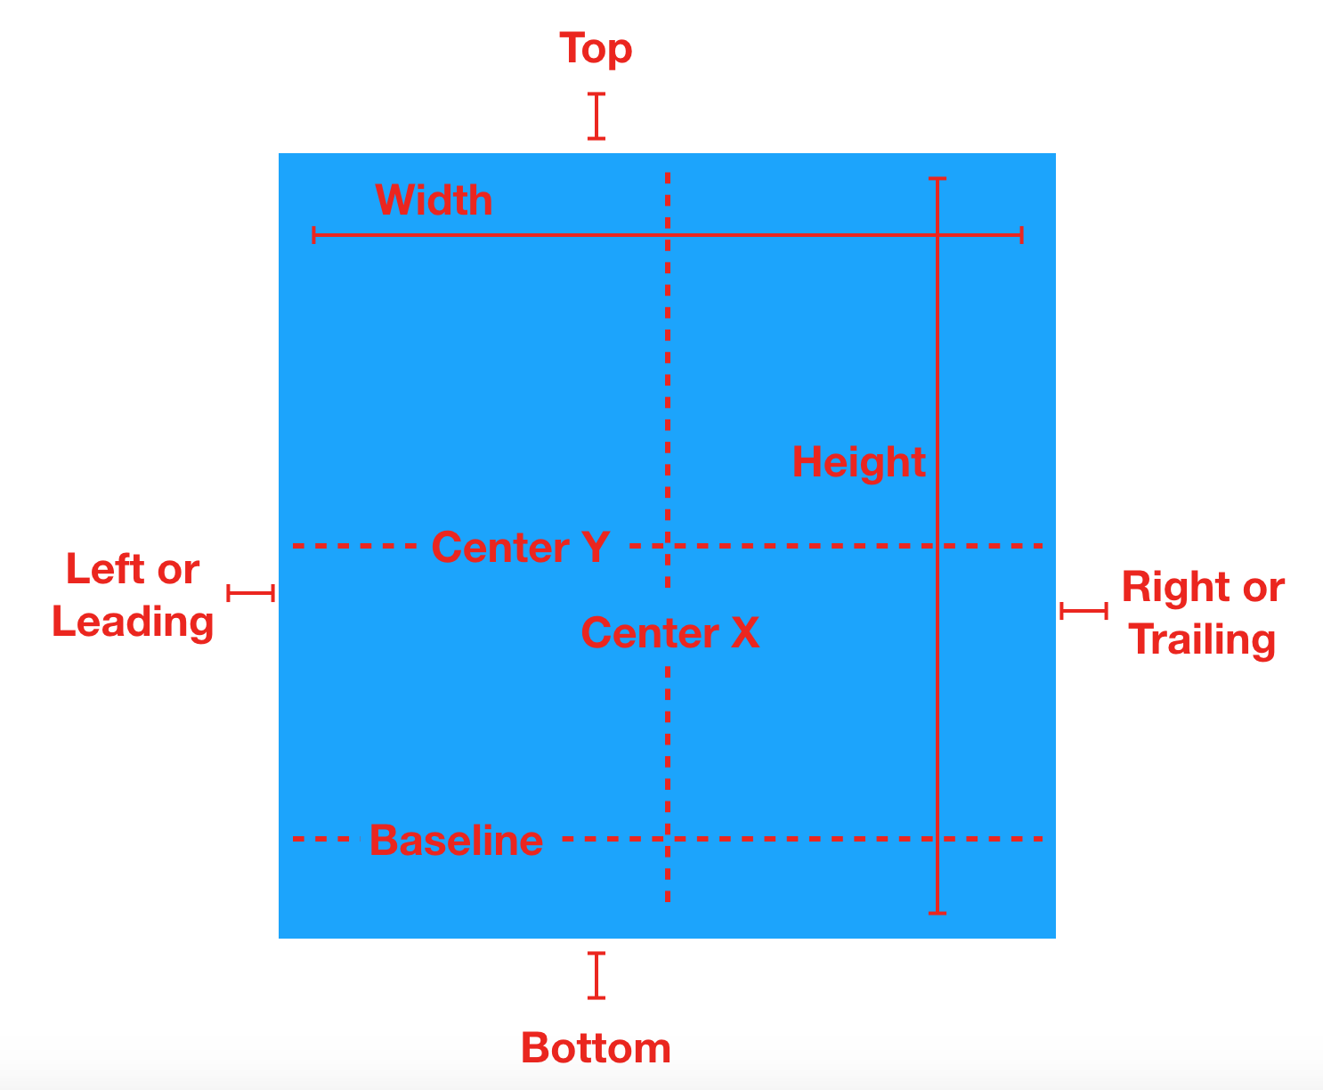
AutoLayout
코드 사용
Anchor
앵커는 뷰의 프로퍼티로 다른 뷰의 앵커로 제약하려고 하는 속성에 해당
NSLayoutConstraint
item, relatedBy, attribute, toItem, attribute, multiplier, constant

Slide 19
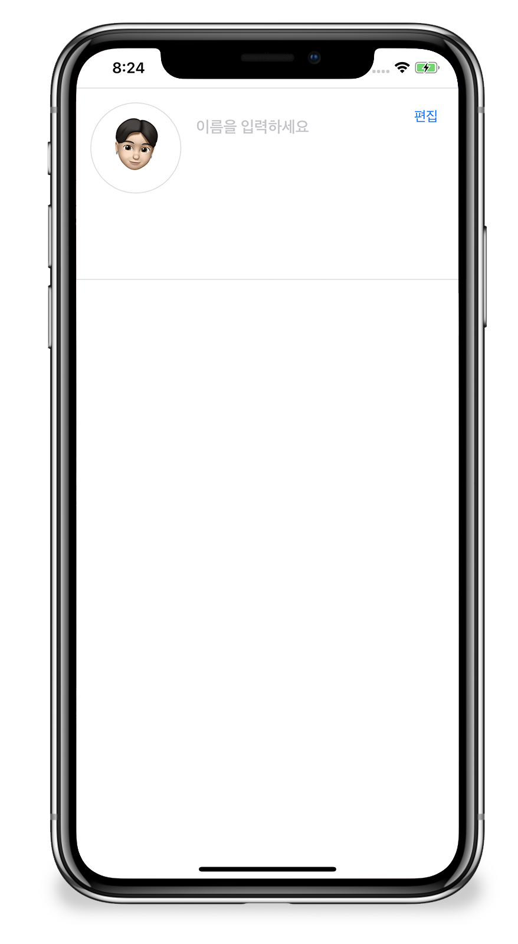
Toy-Project
Profile 소개서
프로필 이미지가 동그랗게 보이도록 하기
프로필 이미지에 회색 테두리 넣기
프로필 뷰에 회색 선 넣기
편집 버튼을 누르면 이름과 메모를 입력할 수 있도록 하기
편집 버튼을 누르면 편집 버튼이 저장 버튼으로 변경되도록 하기
저장 버튼을 누르면 입력한 이름, 메모가 반영되고 더 이상 편집이 안되게 하기

